Slide 1
STEAM-owa szkoła 2022 - 2023
Szkoła Podstawowa
im. S. Kard. Wyszyńskiego
w Pierzchnicy
https://freesvg.org/full-steam

Slide 2
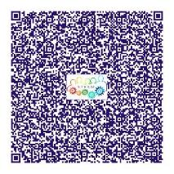
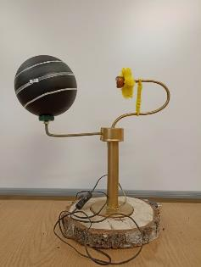
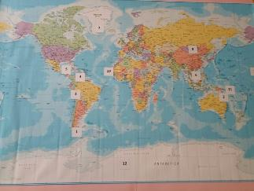
Temat projektu: Podróżuję cały rok i zwiedzam… latem
Realizatorzy:
1. Basa Szymon
2. Długosz Maja
3. Jaroń Julia
4. Frankowski Hubert
5. Małas Filip
6. Markiewicz Jeremiasz
7. Pietrzyk Wiktor
8. Rożkiewicz Mikołaj
9. Sabat Jakub

Slide 3
Cele ucznia
wykonanie modelu oświetlenia Ziemi w dniach przesileń letniego i zimowego oraz równonocy wiosennej i jesiennej;
wykonanie makiety, po której będzie przemieszczał się zaprogramowany Robot Turysta;
przygotowanie kodów QR z nazwami i informacjami o wybranych miejscach polecanych do zwiedzania;
przygotowanie prezentacji zachęcających do zwiedzenia wybranych miejsc;
nagranie filmu z realizacji działań projektowych.

Slide 4
Realizacja projektu STEAM
S | Układ Słoneczny. Ruch obiegowy Ziemi. Oświetlenie Ziemi w dniach równonocy wiosennej i jesiennej oraz przesileń letniego i zimowego. Nagrzewanie Ziemi, a potem powietrza, w zależności od kąta padania promieni słonecznych. Strefy oświetlenia Ziemi. Atrakcje turystyczne w różnych częściach kuli ziemskiej.
T | Microsoft Word do przygotowania opisów. Aplikacja Teams do kontaktów w czasie pozalekcyjnym. Google Jamboard tablica atrakcyjnych turystycznie miejsc z różnych części świata. Programowanie Robota-Turysty w programie mBlock.
E | Budowa modelu oświetlenia Ziemi. Konstrukcja makiety z atrakcjami turystycznymi. Przypisanie atrakcjom turystycznym kodów QR z podstawowymi informacjami na ich temat. Zaprogramowanie Robota-Turysty.
A | Pobudzenie mózgu do twórczego myślenia, wyobraźni, kolorów i do szerszej perspektywy. Wykonanie plakatów informacyjnych o realizacji projektu „1 grudnia start STEAM”. Estetyka wykonania makiety dla Robota-Turysty oraz modelu obrazującego ruch Ziemi wokół Słońca. Profesjonalizm w prezentacji projektu.
M | Korzystanie ze wzorów, obliczanie wartości wyrażeń. Stosowanie skali, stosowanie jednostek długości, szacowanie (np. drogi robota). Odczytywanie informacji przedstawionych na wykresach. Doskonalenie umiejętności rozumowania, wnioskowania, wykorzystywania myślenia matematycznego do rozwiązywania problemów.

Slide 5
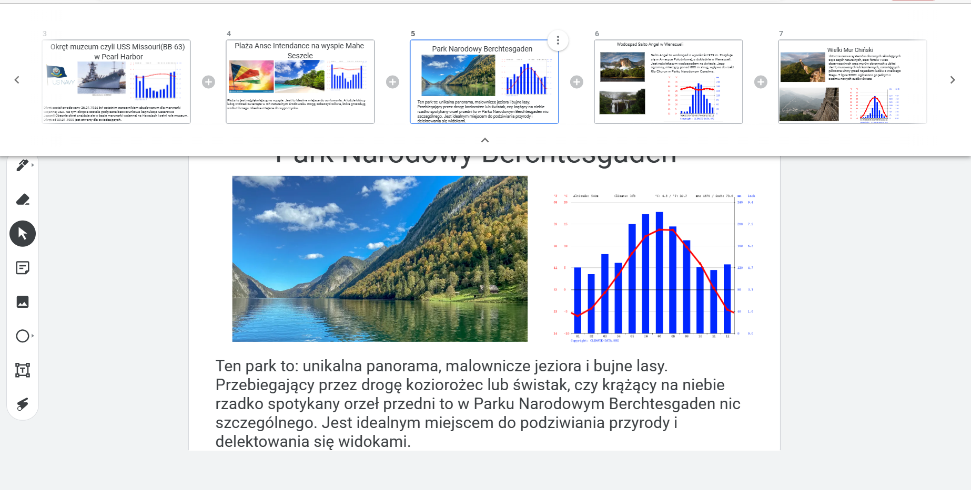
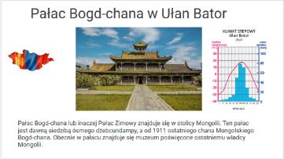
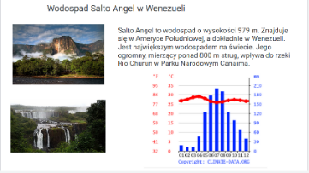
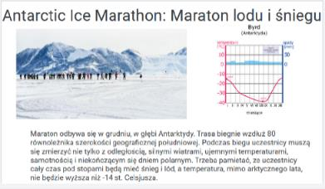
Tablica Google Jamboard tablica atrakcji turystycznych

Slide 6
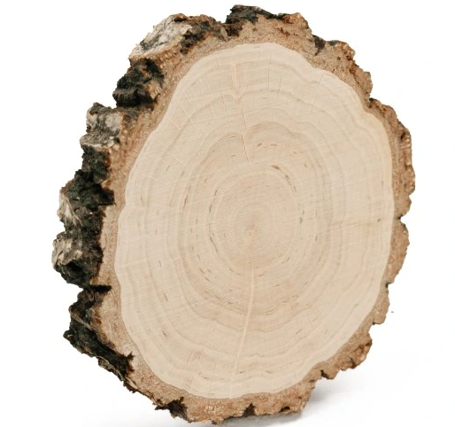
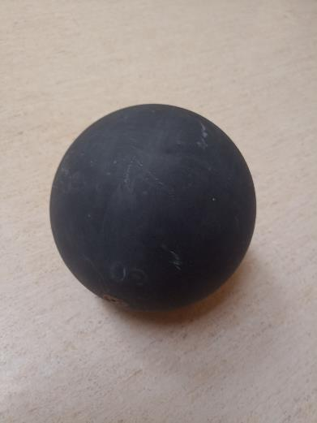
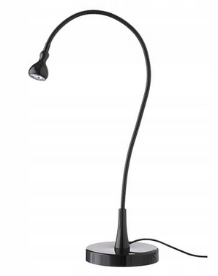
Prototyp oświetlenia Ziemi…
w częściach składowych

Slide 7
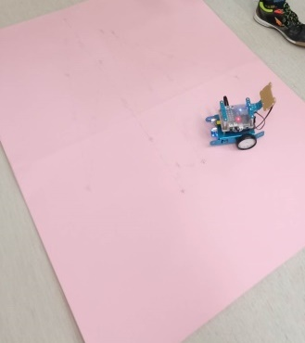
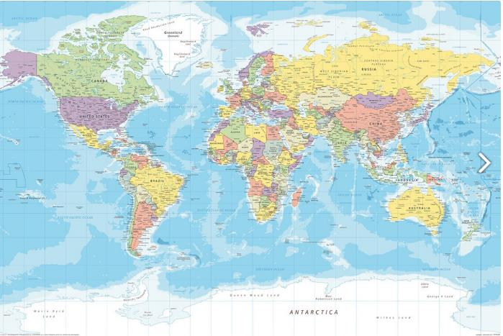
Miejsce podróży mBota…
- w wersji roboczej - ŚWIAT na różowym brystolu
- docelowo - MAPA ŚWIATA

Slide 8
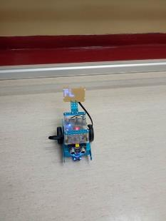
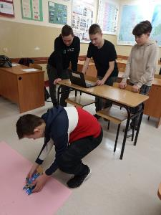
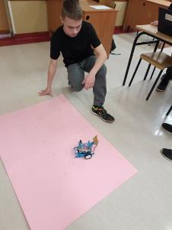
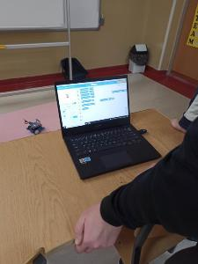
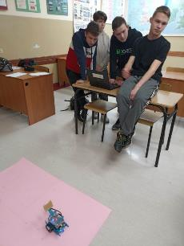
Ciężka,
ale jakże
przyjemna praca!
zdjęcie

Slide 9
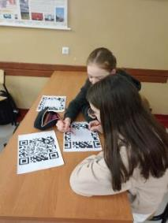
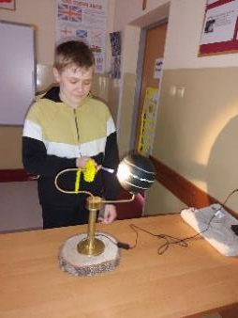
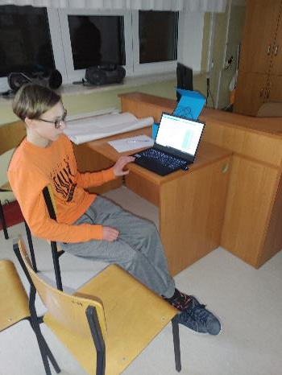
Pracujemy,
testujemy,
sprawdzamy…

Slide 10
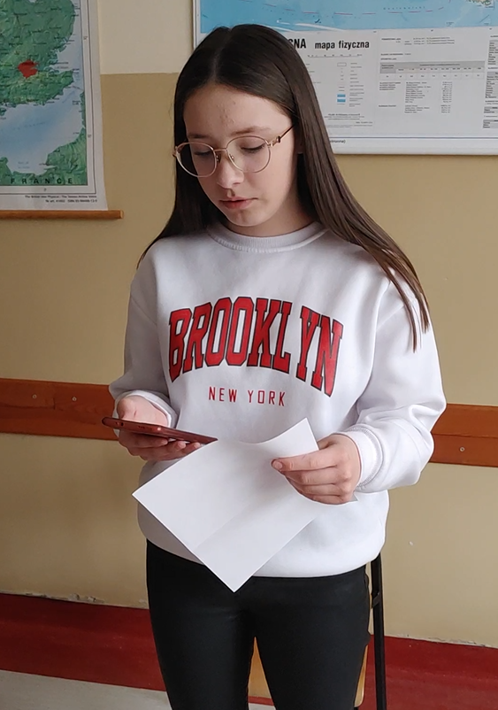
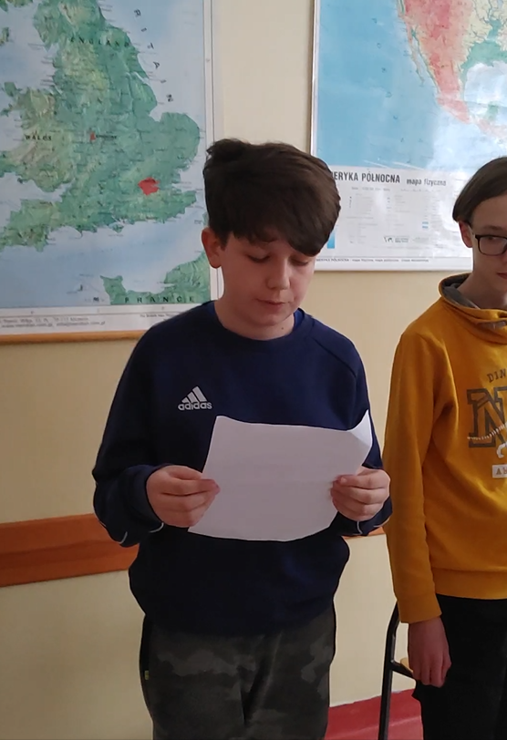
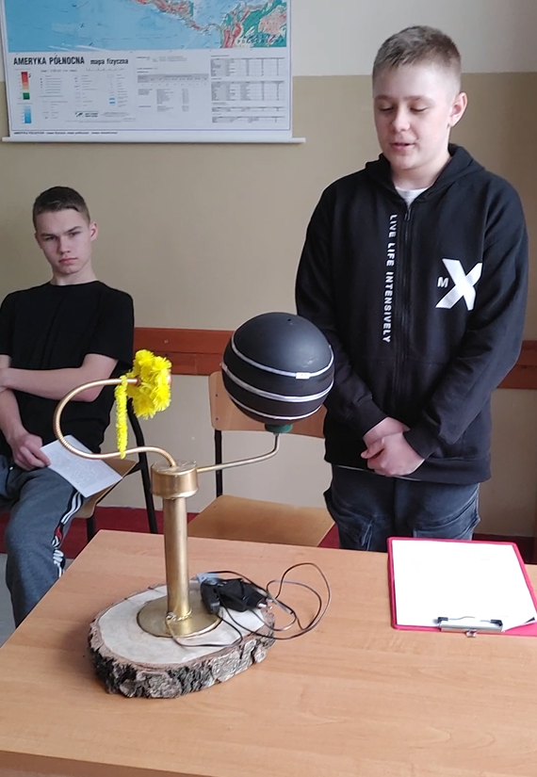
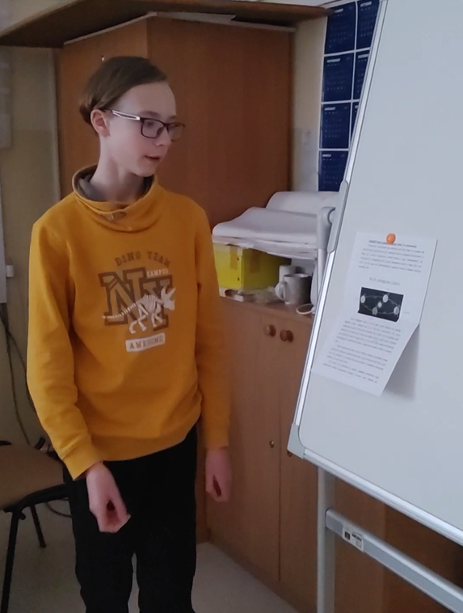
Przygotowujemy się
do szkolnej prezentacji efektów projektu…

Slide 11
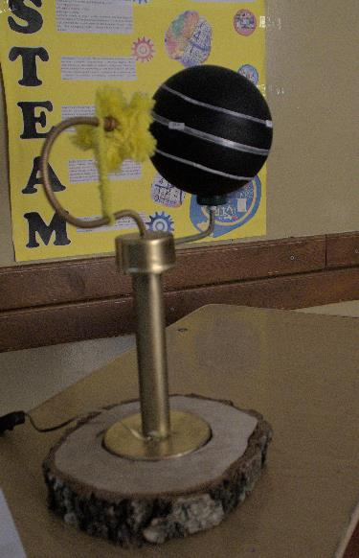
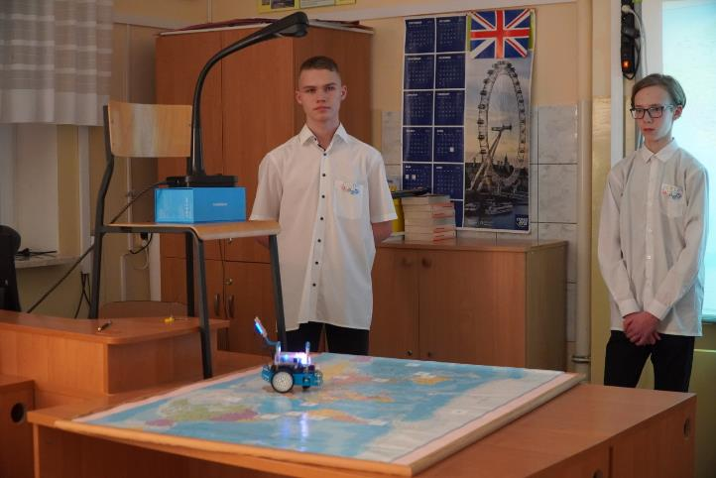
Prezentujemy się przed społecznością szkolną

Slide 12
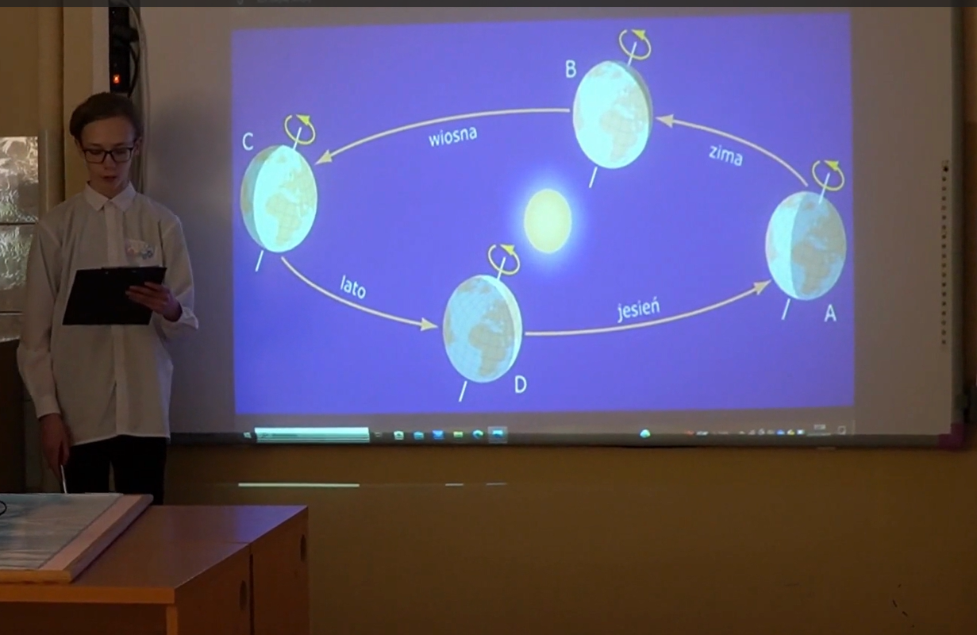
Szkolna prezentacja

Slide 13
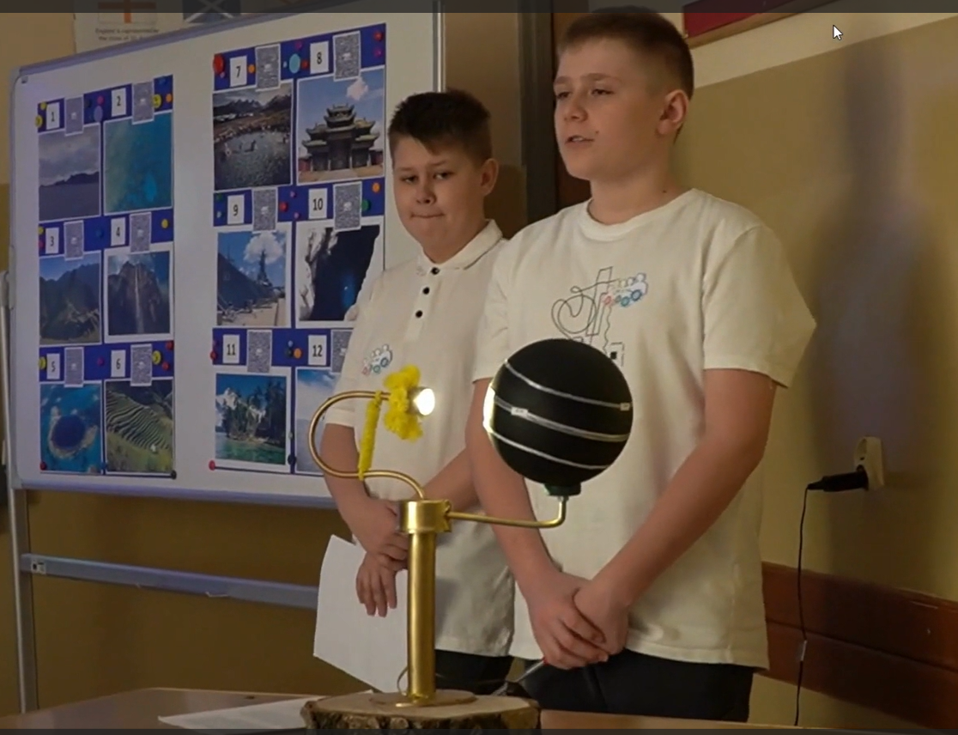
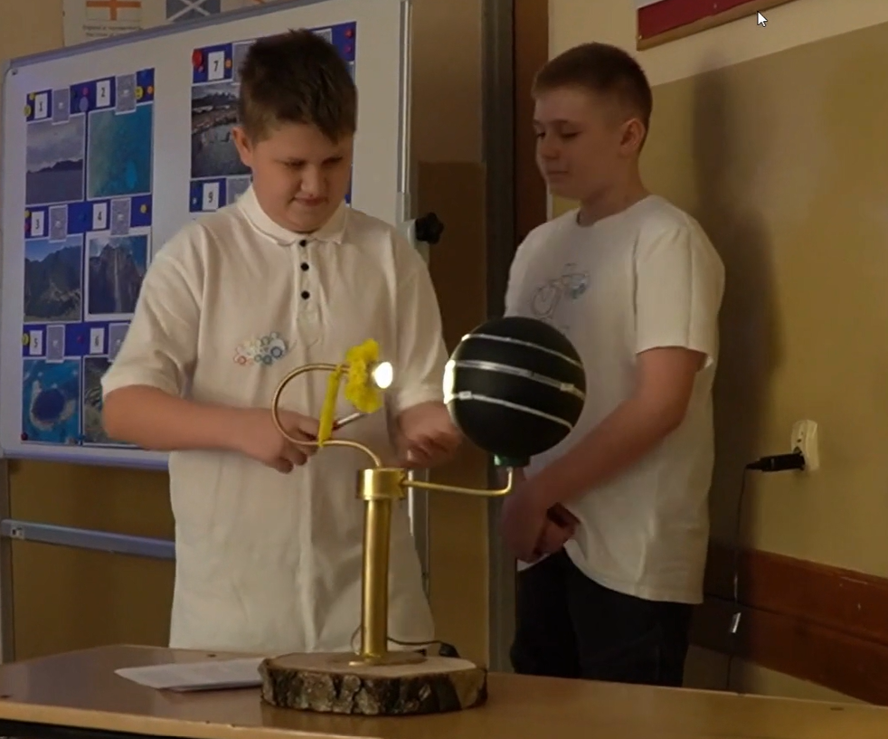
Szkolna prezentacja

Slide 14
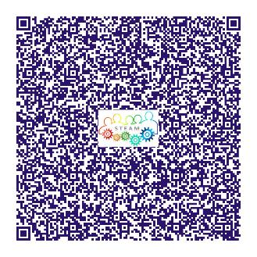
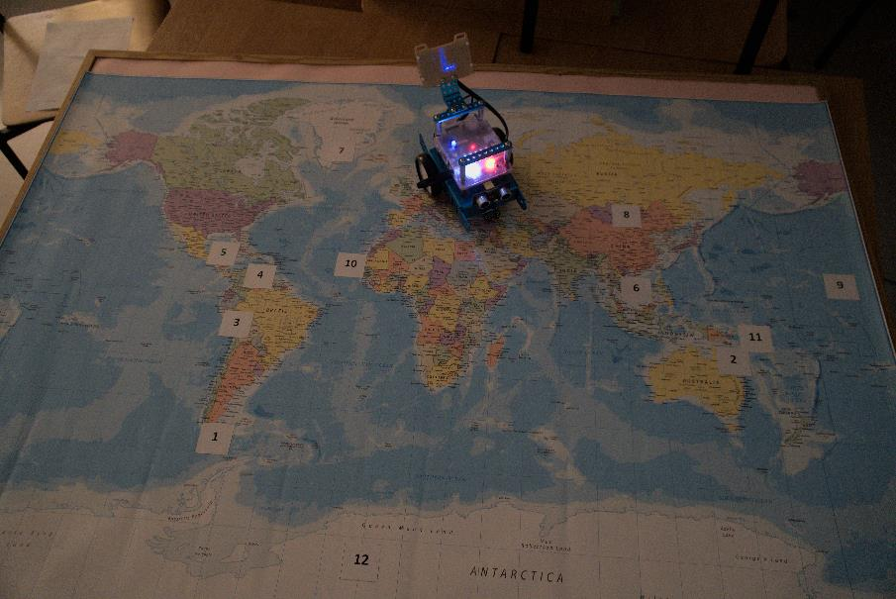
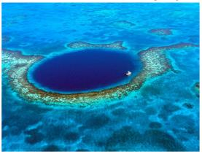
Szkolna prezentacja

Slide 15
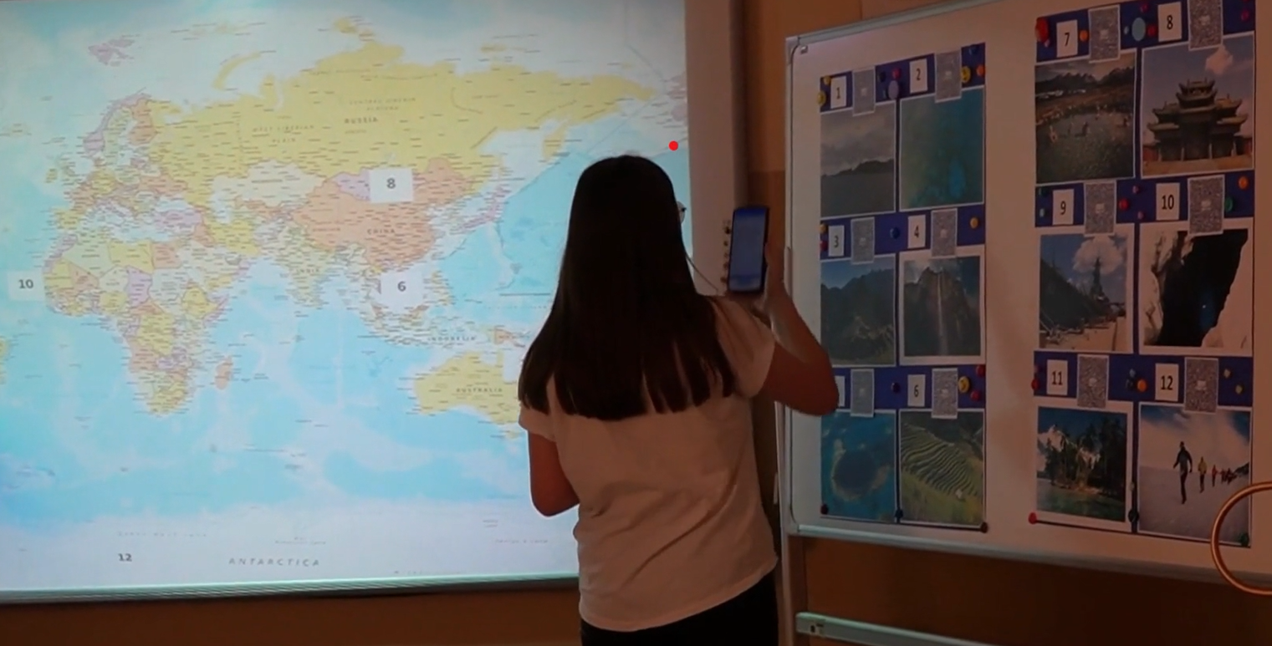
Szkolna prezentacja

Slide 16
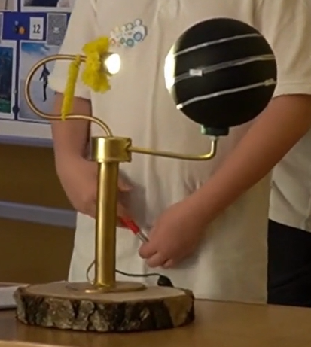
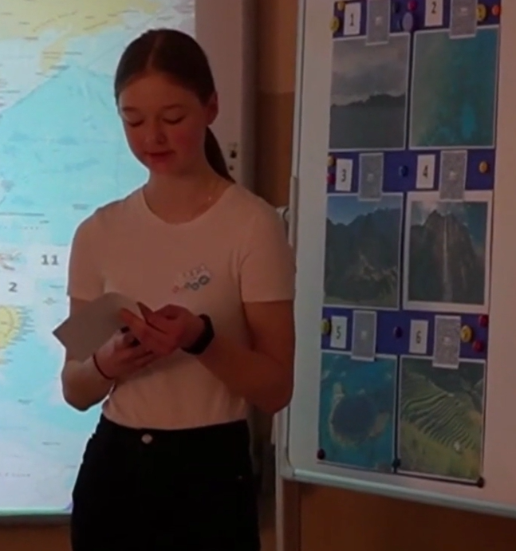
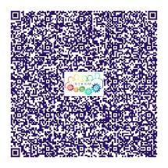
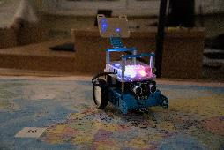
Szkolna prezentacja

Slide 17
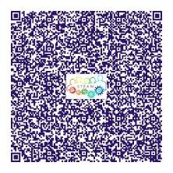
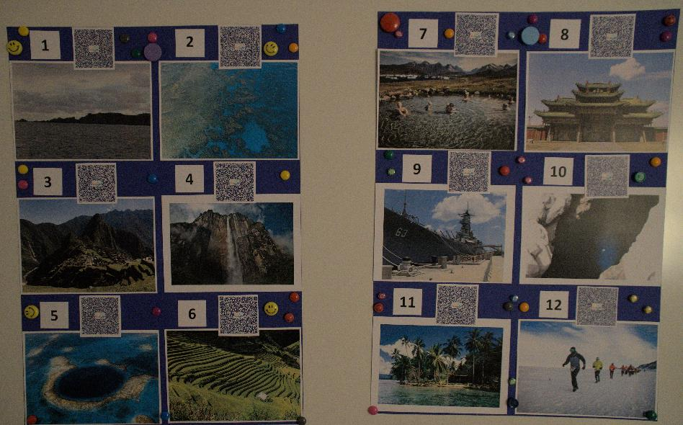
Szkolna prezentacja

Slide 18
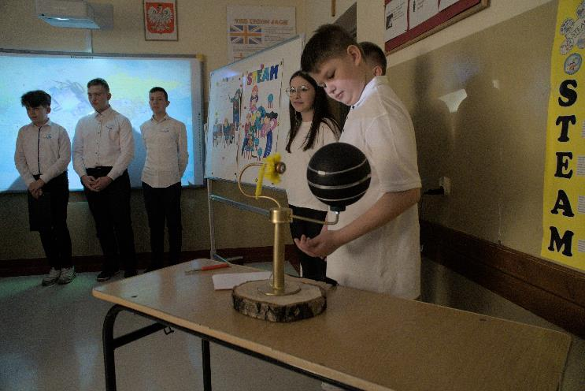
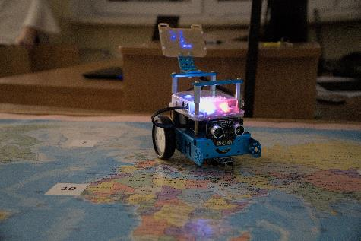
Szkolna prezentacja

Slide 19
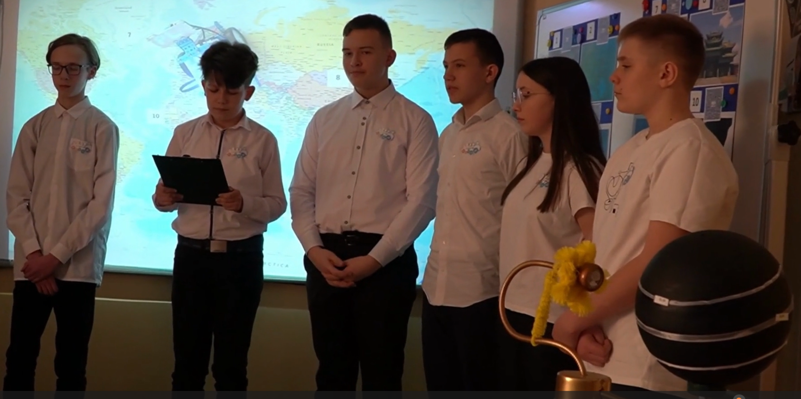
Szkolna prezentacja

Slide 20
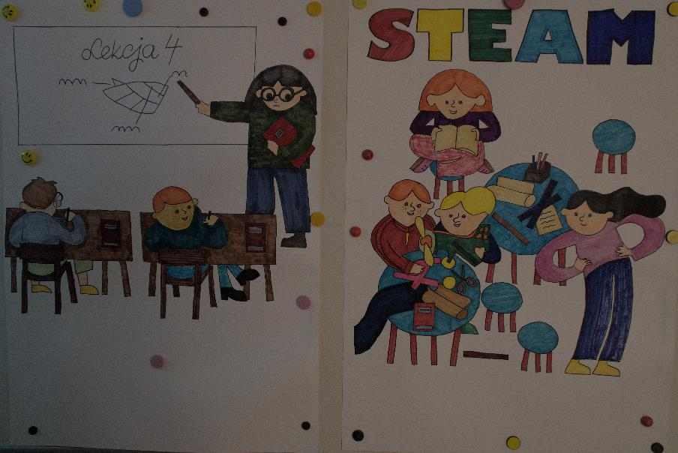
Szkolna prezentacja FINAŁ

Slide 21
Dziękujemy ŚCDN za możliwość przebywania w krainie STEAM-u. Nasza Szkoła z radością przystąpiła do projektu „STEAM-owa Szkoła 2022/2023”.

